Slide 1
TEKNIK PENULISAN DOKUMEN SPESIFIKASI PATEN
Ahmad Marzuki, S.Si., Ph.D.
Fisika FMIPA UNS/amarzuki@mipa.uns.ac.id
Pelatihan Pemanfaatan Hasil penelitian Berpotensi Paten
Diselenggarakan oleh:
LPPM
Institut Teknologi Kalimantan
Balikpapan, 8 - 10 April 2021

Slide 2
Sumber Materi
Materi-materi pelatihan yang dikembangkan oleh Tim Pakar Direktorat Pengelolaan Kekayaan Intelektual; Direktorat Jenderal Penguatan Riset dan Pengembangan; Kementerian Riset, Teknologi dan Pendidikan Tinggi
Direktorat Jenderal KI (http://www.dgip.go.ip)
Database dari WIPO (World Intellectual Property Organization )
UU No 13 tahun 2016 tentang Paten
Pelatihan Pemanfaatan Hasil penelitian Berpotensi Paten.
Balikpapan, 8 - 10 April 2021

Slide 3
SISTEMATIKA DOKUMEN SPESIFIKASI PATEN
Judul
Bidang Teknik Invensi
Latar Belakang Invensi
Uraian Singkat Invensi (Ringkasan Invensi)
Uraian Singkat Gambar
Uraian Lengkap Invensi
Klaim
Abstrak
Gambar (bila ada)
Pelatihan Pemanfaatan Hasil penelitian Berpotensi Paten.
Balikpapan, 8 - 10 April 2021

Slide 4
JUDUL INVENSI
Pernyataan singkat yang mencerminkan isi dan jenis invensi.
Judul Product?
Judul Process?
Judul Produk-Proses.
Judul satu invensi boleh sama dengan invensi yang lain.
(yang membedakan antara satu paten dengan paten yang lain teletak pada apa yang diklaim)
Pelatihan Pemanfaatan Hasil penelitian Berpotensi Paten.
Balikpapan, 8 - 10 April 2021

Slide 5
Contoh Judul Invensi Berupa Produk:
BALING-BALING KAPAL BERSIRIP
ALAT PENGGANJAL BAN OTOMATIS DENGAN SENSOR PENDETEKSI KENDARAAN TERGELINCIR MUNDUR
Umbrella cover
Windproof umbrella
Malaria vaccine
Pelatihan Pemanfaatan Hasil penelitian Berpotensi Paten.
Balikpapan, 8 - 10 April 2021

Slide 6
Contoh Judul Invensi Berupa Proses/Metoda:
METODE UNTUK MEMPRODUKSI TEMPE
PROSES PEMBUATAN POLIMER-POLIMER EMULSI
PROSES PEMURNIAN ALUMINIUM
Contoh Judul Invensi gabungan Berupa Produk-Proses
Cereal berbahan tempe dan Metode Pembuatannya.
Formula dan Proses Pembuatan Emping Talas Pedas Manis
Pelatihan Pemanfaatan Hasil penelitian Berpotensi Paten.
Balikpapan, 8 - 10 April 2021

Slide 7
RAMBU-RAMBU
Judul invensi tidak boleh berupa pernyataan seperti iklan/promosi. Contoh:
“Komposisi obat malaria yang sangat manjur”
“Proses pembuatan unplasticized polyvinylchloride berkualitas tinggi”
Judul invensi tidak boleh mengandung merek dagang.
Contoh: “Komposisi detergen Rinso”
Pelatihan Pemanfaatan Hasil penelitian Berpotensi Paten.
Balikpapan, 8 - 10 April 2021

Slide 8
BIDANG TEKNIK INVENSI
Bidang teknik invensi menjelaskan secara ringkas tentang bidang/scope atau area teknologi yang mewadahi invensi yang dimintakan perlindungan.
Rumus umum (2 pernyataan):
Invensi ini berhubungan ……… (umum, prior art), lebih khusus lagi …… (khusus, yang membedakan invensi kita dengan prior art).
Pelatihan Pemanfaatan Hasil penelitian Berpotensi Paten.
Balikpapan, 8 - 10 April 2021

Slide 9
Contoh penulisan: BIDANG TEKNIK INVENSI
Invensi ini berhubungan dengan komposisi bahan, metode pembuatan dan produk semen cepat (rapid-set high-strength) geopolimer. Lebih khusus invensi ini tidak menggunakan akselerator dan berbahan baku abu terbang yang diaktivasi dengan larutan natrium silikat.
Invensi ini berhubungan dengan suatu sirip-sirip penambah daya dorong pada baling-baling kapal, khususnya sirip-sirip tersebut dibuat menyatu dengan daun-daun baling-baling dan memotong daun baling-baling tersebut pada sudut tertentu
Invensi ini berkaitan dengan komposisi ekstrak daun belimbing wuluh (averrhoa bilimbi L) sebagai bahan pembersih gigi tiruan akrilik yang digunakan oleh pemakai gigi tiruan lepasan

Slide 10
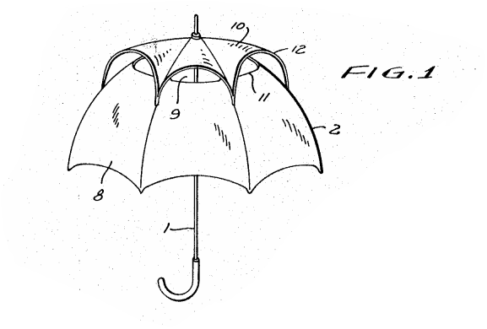
Contoh penulisan: BIDANG TEKNIK INVENSI
This invention relates to a new and improved wind proof umbrella which facilitates umbrella use in windy weather by providing means for the release of air pressure from below the umbrella while successfully shedding rain falling from above.
The present invention relates to improved methods for the production of fermented food products for human consumption, and in particular a fermented cereal food product based on whole grains utilising molds of the RhizopuS genus.

Slide 11
LATAR BELAKANG
Berisi akar permasalahan yang melatarbelakangi invensi yang disertai dengan analisis invensi.
Struktur Umum Latar Belakang
Pengantar masalah:
Gambaran permasalahan teknologi atau
Arti penting teknologi
2. Analisis Paten
Sebutkan paten-paten pendamping terdekat.
No patents, apa yang diklaim, apa permasalahannya.
3.Bagaimana invensi kita mengatasi permasalahan di atas
Pelatihan Pemanfaatan Hasil penelitian Berpotensi Paten.
Balikpapan, 8 - 10 April 2021

Slide 12
PENULISAN DOKUMEN PEMBANDING
Sumber pustaka berupa jurnal
- tulis lengkap: Nama penulis, Nama jurnal, tahun terbit, Vol dan halaman
- DOI
Sumber dari dokumen paten
- cukup ditulis no dokumen paten
Contoh: US Patent No US3456661A

Slide 13
URAIAN SINGKAT INVENSI
Memberi gambaran ringkas tentang invensi. Uraian di bagian ini memberi bekal untuk memahami bagian uraian lengkap invensi dan klaim.
Bagian ini berisi tujuan invensi, masalah yang dipecahkan, bagaimana pemecahannya (ringkasan seperti yang ada dalam klaim) dan keunggulan/keuntungan yang ditawarkan.
Pengungkapan detail tidak diperlukan
(Dibuat setelah membuat klaim dan uraian lengkap invensi)
Pelatihan Pemanfaatan Hasil penelitian Berpotensi Paten.
Balikpapan, 8 - 10 April 2021

Slide 14
URAIAN SINGKAT GAMBAR
Berisi daftar gambar-gambar yang digunakan untuk memperjelas invensi. baik perspektif susunan, tampak atas, depan, samping, potongan, grafik, flow chart.
Contoh:
Gambar 1, adalah tampak belakang dari baling-baling kapal bersirip sesuai dengan invensi ini.
Gambar 2, adalah tampak samping dari baling-baling kapal yang hanya diambil pada satu daun baling-baling sesuai dengan invensi ini.
FIG. 4, is a top plan view of the clamp structure.

Slide 15
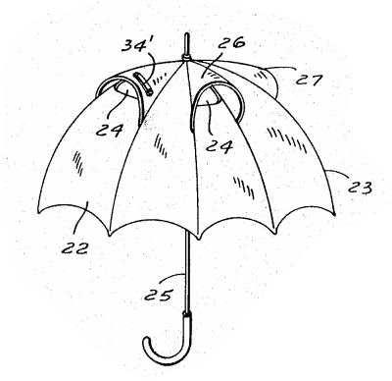
Bentuk umum penulisan gambar
Tertulis di Uraian Singkat Gambar:
Gambar 4, adalah tampak samping payung yang dilengkapi jalan angin.
Tertulis di Halaman Gambar:
Gambar 4: Tampak samping payung yang dilengkapi jalan angin.
Gambar 4

Slide 16
URAIAN LENGKAP INVENSI
Menjelaskan invensi secara detail yang dilengkapi dengan definisi, prinsip kerja, contoh, ilustrasi, table, grafik, diagram, dsb. (Gambar diletakkan di halaman gambar).
Diskripsi harus cukup jelas sehingga orang yang bekerja di bidang yang sama dapat memahami dan melakukan pengulangan tanpa harus bertanya terlebih dahulu ke inventor (self explanation).
Uraian lengkap untuk paten produk dibuat dengan berladaskan gambar. Untuk kemudahan, penyebutan komponen produk harus diberi nomor sesuai dengan nomor yang tertera pada gambar.
Pelatihan Pemanfaatan Hasil penelitian Berpotensi Paten.
Balikpapan, 8 - 10 April 2021

Slide 17
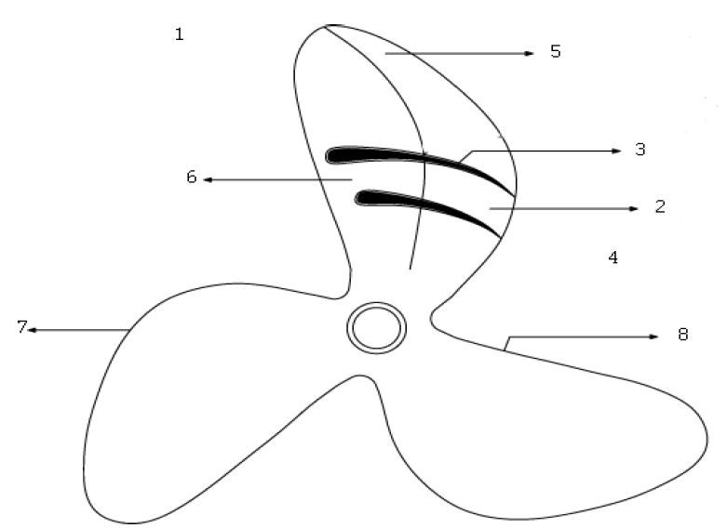
Contoh
URAIAN LENGKAP
Mengacu pada Gambar 1, yang memperlihatkan suatu baling-baling kapal bersirip tampak belakang sesuai dengan invensi ini. Baling-baling seperti invensi yang diusulkan adalah mengkondisikan daun baling-baling (1) untuk meningkatkan Gaya Dorong (Thrust) yang dihasilkan dari baling-baling saat bekerja pada putaran tertentu. Pengkondisian daun baling-baling (1) yang dimaksudkan adalah dengan memasang sirip (3, 4) berbentuk seperti “PACUL” secara berpasangan pada bagian/daerah punggung (5) dari keseluruhan daun baling-baling (1).
Gambar ini ada di HAL AMAN GAMBAR
Gambar 1

Slide 18
Contoh: jika Invensi berupa METODA/PROSES:
- Bidang penggunaan dan fitur khusus invensi
- Uraikan urutan langkah-langkah atau tahapan utama
- Kondisi detail tiap langkah/proses, seperti : suhu, waktu, humidity, tekanan dll
- Kinerja proses
- Ceritakan prior art sebagai rujukan (bila perlu)
Rumus-rumus dan/atau reaksi kimia
Tabel-tabel hasil pengujian
Contoh pembuatan komposisi
Gambar/grafik/ilustrasi/flow chart
(pada halaman terpisah)

Slide 19
KLAIM
Klaim merupakan bagian terpenting dari dokumen paten.
Klaim membatasi lingkup/scope kepemilikan hak atas kekakayaan intelektual berupa paten yang meng-exclude pihak-pihak lain untuk membuat, menggunakan dan menjual produk teknologi hasil invensi.
Satu klaim dibuat dalam satu kalimat dengan pemilihan kata yang mempertimbangkan keluasan lingkup dan dampak perlindungannya secara hukum.
Pelatihan Pemanfaatan Hasil penelitian Berpotensi Paten.
Balikpapan, 8 - 10 April 2021

Slide 20
KLASIFIKASI KLAIM
Klaim Mandiri atau Utama (Independent Claim)
Klaim Turunan (Dependent Claim)
Klaim utama /mandiri biasanya diikuti dengan satu atau lebih klaim turunan.

Slide 21
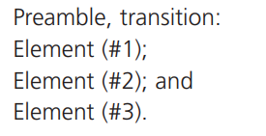
FORMAT KLAIM
Satu dokumen paten dapat berisi satu atau lebih klaim.
Satu klaim dibuat dalam bentuk satu kalimat yang mengandung komponen-komponen:
preamble/frasa pembuka/prior art.
kata penghubung (linking word).
batang tubuh dari klaim (inventive part of the claim).

Slide 22
Contoh Preamble
Alat untuk memasak nasi
Suatu metode untuk membuat teh
Suatu komposisi untuk obat malaria
Contoh Transitional Phrase
yang meliputi …
yang dicirikan oleh
yang meliputi tahapan-tahapan
…… dsb

Slide 23
FORMAT KLAIM
Suatu alat tulis yang komponen-komponennya terdiri dari:
sebuah pensil;
sebuah penghapus yang ditempelkan pada salah satu ujung pensil;
sebuah lampu yang diletakkan di bagian tengah pensil;
dan
suatu tutup yang dapat dilepas yang diletakkan di ujung pensil.

Slide 24
Suatu bahan untuk obat malaria, yang terdiri dari:
50% komponent A;
25% komponen B; dan
25% komponen C.

Slide 25
Contoh Klaim Mandiri
Suatu baling-baling kapal bersirip untuk memaksimalkan daya yang diserap oleh baling-baling kapal, sehingga menghasilkan daya dorong (thrust) yang juga maksimal dan pada akhirnya dapat meningkatkan kecepatan servis kapal, tanpa harus memperbesar daya yang harus di-instal, terdiri dari:
suatu daun baling-baling ditambahkan dengan sepasang sirip dengan sekurang-kurangnya dua bilah sirip atas dan bawah;
sepasang sirip dimaksud dibuat secara menyatu dengan dan pada bagian punggung dari setiap daun baling-baling; dan
sepasang sirip atas dan sirip bawah berada pada kedudukan yang ditentukan oleh besarnya rasio Sisi Masuk dan Sisi Keluar (a/b), yaitu berada dalam kisaran 0,5 sampai 2.

Slide 26
Format Klaim Turunan
2. Suatu baling-baling kapal bersirip sesuai dengan klaim 1, dimana jumlah sirip disukai sekurang-kurangnya dua bilah.
3. ….
4. Suatu baling-baling kapal bersirip sesuai dengan klaim 1 sampai 3, dimana tinggi maksimum sirip adalah 14 (empat belas) persen dari panjang keseluruhan bilah sirip.

Slide 27
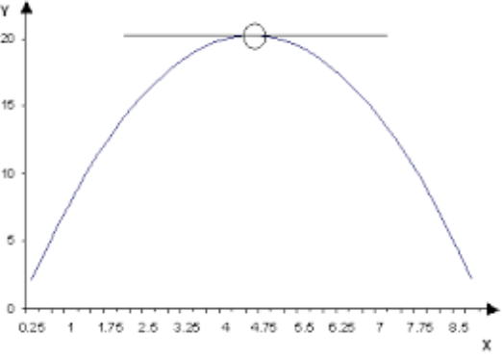
Klaim untuk Rentang Hasil
Ekstrak daun belimbing wuluh (Averrhoa bilimbi L) dengan konsentrasi sebesar 4%, 8%, 16% masing-masing dipergunakan untuk merendam plat akrilik selama 15 menit, 30 menit, 1 jam dan 8 jam
Ekstrak daun Belimbing wuluh (Averrhoa bilimbi L) seperti dalam klaim nomer 3, lebih disukai untuk merendam plat akrilik selama 8 jam.

Slide 28
Rambu-rambu Penulisan Klaim
Klaim tidak boleh berisi gambar atau grafik,
Klaim boleh memuat tabel, rumus kimia, dan atau rumus matematika.
Dapat ditambahkan tanda-tanda, baik berupa huruf atau angka yang mengacu pada gambar yang ditulis secara seragam di antara tanda kurung ( jika permohonan disertakan gambar)

Slide 29
HARUS DIHINDARKAN UNCLEAR-RELATIF
Invensi tidak mampu didefinisikan atau dibatasi secara tepat, sehingga perlindungan yg diinginkan terlalu luas atau menjadi tidak jelas.
Kalimat negatif : “kecuali”, “bukan”
contoh : Suatu….. terbuat dari bahan bukan plastik.
Kisaran (range) numerik dgn tanpa batas atas atau bawah, contoh :
.....suhu kurang dari 20°C
.....suhu lebih dari 80°C

Slide 30
3. Perbandingan tidak jelas.
- ........yang lebih tebal.
- ....... yang lebih kuat.
-.........suhu lebih rendah.
4. Tidak diskret (tidak ada batasan)
- ……. sesuai yang diinginkan.
- ...... sesuai yang diharapkan.
- .............. secukupnya.

Slide 31
ABSTRAK
maks. 200 kata, dimulai dengan judul invensi
Uraian singkat invensi yang merupakan ringkasan dari deskripsi, klaim ataupun gambar.
Mencakup technical problem, prior art, kegunaan dan keunggulan invensi dlm mengatasi problem
Merupakan intisari dari seluruh spesifikasi paten

Slide 32
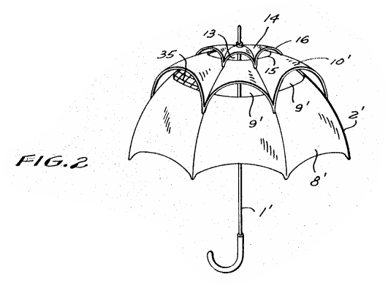
GAMBAR
Halaman ini hanya berisi gambar dengan tidak disertai nama gambar, nomer halaman dan nomer baris
Pelatihan Pemanfaatan Hasil penelitian Berpotensi Paten.
Balikpapan, 8 - 10 April 2021

Slide 33
Persyaratan Fisik Dokumen Paten
Dari setiap lembar kertas, hanya salah satu mukanya saja yang boleh dipergunakan untuk penulisan deskripsi, klaim dan abstrak.
Deskripsi, klaim dan abstrak diketik dalam lembaran kertas yang terpisah dengan ukuran kertas A-4 (29,7cm x 21 cm) yang berat minimumnya 80 gram dan dengan jarak sebagai berikut:
dari pinggir atas 2 cm (maksimum 4 cm)
dari pinggir bawah 2 cm (maksimum 3 cm)
dari pinggir kiri 2,5 cm (maksimum 4 cm)
dari pinggir kanan 2 cm (maksimum 3 cm)

Slide 34
Kertas A-4 tersebut harus dapat ditekuk, kuat, berwarna putih, rata, tidak mengkilat, dan pemakaiannnya harus dilakukan dengan menempatkan sisi-sisinya yang pendek di bagian atas dan bawah (kecuali dipergunakan untuk gambar).
Setiap lembar dari deskripsi dan klaim diberi nomor urut menurut angka arab pada bagian tengah atas.
Dipinggir kiri dari pengetikan deskripsi dan klaim, setiap lima barisnya diberi nomor baris yang selalu dimulai dari awalnya tiap halaman baru.
Pengetikan harus dilakukan dengan menggunakan warna hitam, dengan ukuran antara baris 1,5 spasi, dan dengan huruf yang ukuran tinggi minimum huruf besarnya adalah 0,21 cm (12 pt).

Slide 35
Tanda-tanda dengan garis, rumus-rumus kimia atau matematika dan tanda-tanda tertentu dapat ditulis dengan tangan atau dilukis.
Gambar harus dibuat dengan tinta hitam pada kertas gambar putih dan kertas kalkir tidak berwarna, masing-masing dengan ukuran A-4 yang berat minimumnya 100 gram dan dengan jarak sebagai berikut:
dari pinggir atas : 2,5 cm
dari pinggir bawah : 1,0 cm
dari pinggir kiri : 2,5 cm
dari pinggir kanan : 1,5 cm
Pengajuan permintaan paten harus dilakukan dalam rangkap 3 (tiga), 2 (dua) diantara 3 rangkap tersebut harus merupakan dokumen yang asli.

Slide 36
TERIMA KASIH
Pelatihan Pemanfaatan Hasil penelitian Berpotensi Paten.
Balikpapan, 8 - 10 April 2021

